Slide 1
Pemrograman jaringan
Program studi s1 Teknik informatika
Institut teknologi sepuluh nopember

Slide 2
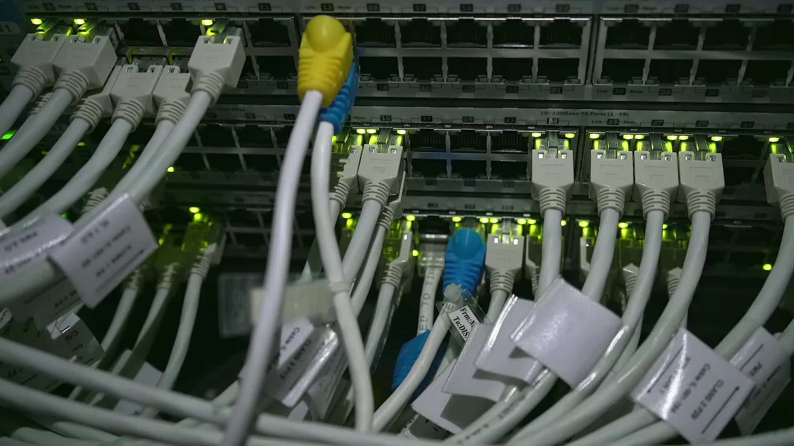
outline
Review terminologi
Port Number
Socket
Konsep klien-server
Dasar pemrograman socket
Contoh TCP Socket

Slide 3
Review Terminologi
Host: perangkat;
Alamat IP: alamat perangkat
Port: “pintu” untuk pertukaran data
Socket: “end point” komunikasi
Klien-server
Dasar-dasar Python
Variabel
Tipe data
Percabangan dan perulangan di Python

Slide 4
Port Number
Diatur oleh Internet Assigned Numbers Authority (IANA)
Tiga range:
“Well-Known Ports” (0 - 1023)
“Registered Ports” (1024 - 49151)
“Free Ports” (49152 - 65535)

Slide 5
Port Number
Pembagian port secara resmi
www.iana.org/assignments/port-numbers
Di Linux/macOS: /etc/services

Slide 6
Port pada Klien dan Server
Port pada server
Klien
Server
Port pada klien

Slide 7
Port pada Klien dan Server
Port pada server ditentukan pada aplikasi
Port pada klien ditentukan oleh sistem operasi:
Secara acak
Nilai port mana yang tersedia saat itu (biasanya diambil dari kategori “free port”)

Slide 8
Socket
End point dari komunikasi antar dua host
Operasi dasar:
Membuka koneksi
Mengirim data
Menerima data
Menutup koneksi
Bind ke suatu port
Menerima koneksi dari host lain ke bound port

Slide 9
Tipe Socket di Python
UDP → SOCK_DGRAM
TCP → SOCK_STREAM

Slide 10
Tipe Alamat
AF_UNIX
Socket antara dua proses yang berjalan dan berkomunikasi dalam satu host
AF_INET
Socket antara dua proses yang bisa berjalan pada host yang berbeda menggunakan IPv4
AF_INET6
Sama dengan AF_INET tapi menggunakan IPv6

Slide 11
Konsep klien-server
Server
Klien 1
Klien 2
Klien 3

Slide 12
Konsep klien-server: host
host
host
Server
Klien 1
Klien 2
host
Klien 3
host

Slide 13
Konsep klien-server: PORT
Port server: 5000
Port klien 1: 45576
Server
Klien 1
Port klien 2: 55676
Klien 2
Port klien 3: 36575
Keterangan:
Port server
Port klien
Klien 3

Slide 14
Konsep klien-server: PORT
Port server: 5000
Port klien 1: 45576
Server
Klien 1
Port klien 2: 55676
Klien 2
Port klien 3: 36575
Keterangan:
Port server
Port klien
Klien 3
Server bisa menangani banyak klien:
(local_ip, local_port, remote_ip, remote_port)

Slide 15
Konsep klien-server: socket
Socket server
Socket klien di sisi server → satu socket per koneksi
Server
Socket klien 1
Klien 1
Socket klien 2
Klien 2
Klien 3
Keterangan:
Socket klien di server
Socket klien di klien
Socket klien 3

Slide 16
Pemrograman Socket: Server
socket_server = socket.socket()
socket_server.bind(('127.0.0.1', 5000))
socket_client, client_address = socket_server.accept()
Server
Klien 1
socket_server.listen(1)
Klien 2
Klien 3

Slide 17
Pemrograman Socket: klien
socket_client = socket.socket()
Server
Klien 1
socket_client.connect(('127.0.0.1', 5000))
Klien 2
Klien 3

Slide 18
Pemrograman Socket: klien
recv_data = socket_client.recv(buffer)
Server
Klien 1
socket_client.send(data)
Klien 2
Klien 3

Slide 19
Contoh Server TCP: menerima data klien dan mengirimkannya kembali
import socket, sys
s = socket.socket(socket.AF_INET, socket.SOCK_STREAM)
s.bind(('127.0.0.1', 5000))
s.listen(1)
try:
while True:
client_sock, client_addr = s.accept()
data = client_sock.recv(65535)
client_sock.send(data)
client_sock.close()
except KeyboardInterrupt:
s.close()
sys.exit(0)
Membuat socket server bertipe TCP,
dengan alamat IPv4, dan bisa berjalan
pada host yang sama atau berbeda

Slide 20
Contoh Server TCP
import socket, sys
s = socket.socket(socket.AF_INET, socket.SOCK_STREAM)
s.bind(('127.0.0.1', 5000))
s.listen(1)
try:
while True:
client_sock, client_addr = s.accept()
data = client_sock.recv(65535)
client_sock.send(data)
client_sock.close()
except KeyboardInterrupt:
s.close()
sys.exit(0)
Socket server dikonfigurasi pada alamat IP 127.0.0.1
dan port 5000

Slide 21
Contoh Server TCP
import socket, sys
s = socket.socket(socket.AF_INET, socket.SOCK_STREAM)
s.bind(('127.0.0.1', 5000))
s.listen(1)
try:
while True:
client_sock, client_addr = s.accept()
data = client_sock.recv(65535)
client_sock.send(data)
client_sock.close()
except KeyboardInterrupt:
s.close()
sys.exit(0)
“Mendengarkan” koneksi klien yang masuk.
Parameter: jumlah antrian koneksi klien

Slide 22
Contoh Server TCP
import socket, sys
s = socket.socket(socket.AF_INET, socket.SOCK_STREAM)
s.bind(('127.0.0.1', 5000))
s.listen(1)
try:
while True:
client_sock, client_addr = s.accept()
data = client_sock.recv(65535)
client_sock.send(data)
client_sock.close()
except KeyboardInterrupt:
s.close()
sys.exit(0)
Exception handling dengan try-except.
Jika terdapat keyboard interrupt (Ctrl+C),
maka socket server ditutup dan keluar dari program
dengan status 0

Slide 23
Contoh Server TCP
import socket, sys
s = socket.socket(socket.AF_INET, socket.SOCK_STREAM)
s.bind(('127.0.0.1', 5000))
s.listen(1)
try:
while True:
client_sock, client_addr = s.accept()
data = client_sock.recv(65535)
client_sock.send(data)
client_sock.close()
except KeyboardInterrupt:
s.close()
sys.exit(0)
Menerima koneksi dari klien
Return value:
Client socket
Client address
Client socket inilah digunakan server
untuk berkomunikasi dengan klien

Slide 24
Contoh Server TCP
import socket, sys
s = socket.socket(socket.AF_INET, socket.SOCK_STREAM)
s.bind(('127.0.0.1', 5000))
s.listen(1)
try:
while True:
client_sock, client_addr = s.accept()
data = client_sock.recv(65535)
client_sock.send(data)
client_sock.close()
except KeyboardInterrupt:
s.close()
sys.exit(0)
recv: menerima data sebesar buffer (65535)
send: mengirim data
close: menutup client socket karena
sudah tidak digunakan

Slide 25
Contoh klien tcp
import socket
s = socket.socket(socket.AF_INET, socket.SOCK_STREAM)
s.connect(('127.0.0.1', 5000))
s.send(b"Hello tcp ...")
data = s.recv(65535)
s.close()
Membuat socket server bertipe TCP,
dengan alamat IPv4, dan bisa berjalan
pada host yang sama atau berbeda

Slide 26
Contoh klien tcp
import socket
s = socket.socket(socket.AF_INET, socket.SOCK_STREAM)
s.connect(('127.0.0.1', 5000))
s.send(b"Hello tcp ...")
data = s.recv(65535)
s.close()
Koneksi ke server dengan alamat IP dan
port yang sudah disepakati antara klien dan server

Slide 27
Contoh klien tcp
import socket
s = socket.socket(socket.AF_INET, socket.SOCK_STREAM)
s.connect(('127.0.0.1', 5000))
s.send(b"Hello tcp ...")
data = s.recv(65535)
s.close()
send: mengirim data bertipe data byte (tanda “b” di awal string)
recv: menerima data sebesar ukuran buffer yang ditentukan (65535)
close: menutup socket

Slide 28
Kesalahan yang sering terjadi
Terdapat pesan kesalahan: Address already in use
Port sudah digunakan oleh service atau proses yang lain
Solusinya adalah menambah flag socket.SO_REUSEADDR pada socket server
server_socket.setsockopt(socket.SOL_SOCKET, socket.SO_REUSEADDR, 1)

Slide 29
Contoh program dasar python dan socket
https://github.com/studiawan/network-programming

Slide 30
Contoh program dari buku
https://github.com/PacktPublishing/Python-Network-Programming
https://github.com/PacktPublishing/Python-Network-Programming-Cookbook-Second-Edition
https://github.com/brandon-rhodes/fopnp

Slide 31
Terima kasih

